Slide 1
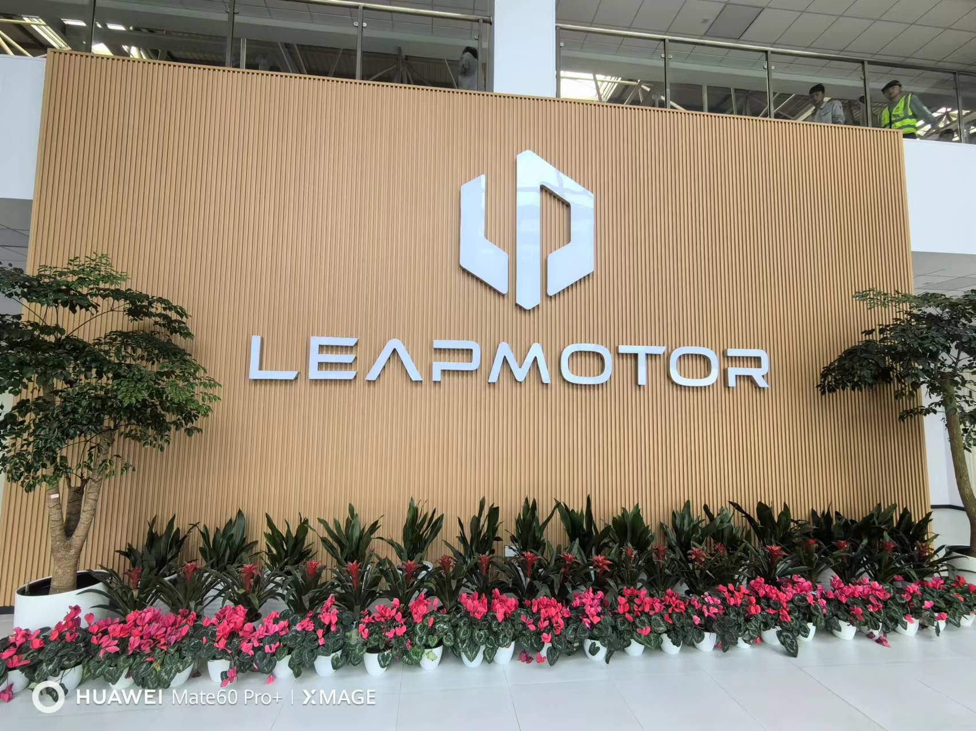
零跑汽 车 2024 校 园招聘

Slide 2
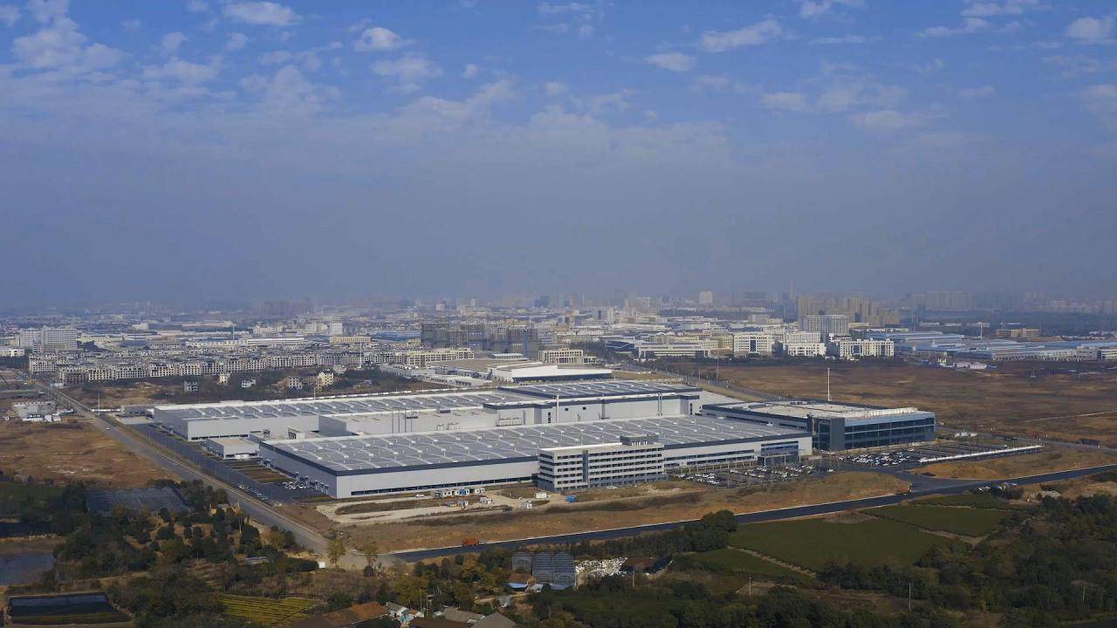
零跑 为什么进入新能源汽车行业

Slide 5
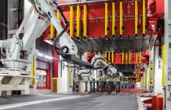
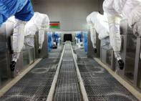
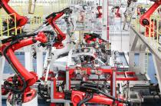
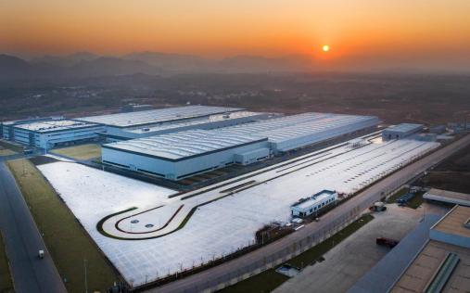
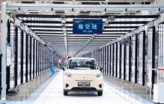
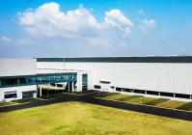
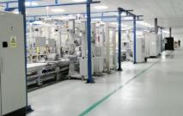
零跑汽车智能制造基地
从AI感知 ，大数据、反馈学习、 自动生产决策 ，A I技术覆盖生产制造各个环节！2021年已启动钱塘整车基地、 金华基地二期筹备工作。
金华智能制造基地 ， 占地面积551亩 ，根据承载式车身特点进
行工艺规划和设备选型 ，并兼顾出口市场所需的工艺能力。
基地规划包括整车四大工艺和三电车间。产能一次规划分步实
施（规划节拍40JPH ，一期已全部具备20JPH的产能）。
工厂实现平台柔性化 ，具备生产三种平台四款车型的工艺能力，
同时预留六车型导入。
冲压车间采用自动连续高效冲压线 ，机器人输送 ，实现全面自动化生产。
焊装车间投入260余台KUKA机器人 ，车身顶盖采用激光焊接工艺 ，成型总拼
采用柯马原装OPENGATE技术。
涂装车间采用国际一流、 国内先进的水性漆高环保工艺 ，配备进口喷涂机器人。
总装车间关键扭矩、重要参数等信息上传MES系统可实现追溯。
三电车间电机电控、电池PACK全封闭洁净生产车间 ，采用自动化单体设备生产。

Slide 6
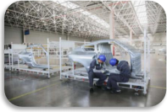
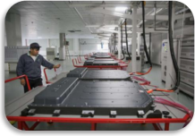
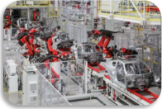
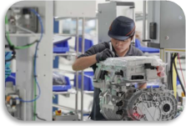
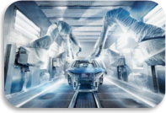
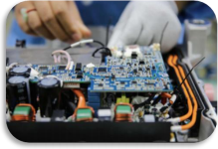
冲压工序
全线配比ATC一键换模系统 ，保证模具、端拾器的自动更换 ， 换模时间控制在5min以内；可以实现钢、铝材料的混合自动 切换生产 ，最多每分钟可生产15件
电池装配
电池生产线能适用多种电池包的生产 ，全线规划产 能40JPH18台AGV自动台车线体 ，另配有星云电子 EOL测试设备 ，保证产品质量
焊装工序
一期配备80台库卡智能机器人 ，主焊线采用柔性化全自动化生 产线 ，可以兼容4个车型生产；总拼工位（下车体、上车体）
采用柯马原装OPEN GATE、车身顶盖采用激光钎焊焊接工艺， 车门滚边工艺可满足复杂车门造型
电驱装配
涂装工序
国际先进水平的B1B2工艺 ，高速翻转输送系统 ，国内先进硅 烷技术 ，采用德国DURR机器人、美国GRACO输调漆系统 ， 以及和德国Ecoclean自动编程5辊鸵鸟毛自动擦净机。可实 现自动调漆、输漆、 自动喷漆、换色 ，以保证车身表面的光 泽度和鲜映性
总装工序
柔性化EV车生产线 ，规划有内饰线、终装线采用地面宽平板输 送线；车门线、仪表台线、地盘线采用地面摩擦驱动； PBS线 采用摩擦式滑撬输送等自动化输送线；AGV自动动力合装 ，先 进的物流一体化输送系统
电驱生产线 ，核心设备全部采用国际和国内一线品 牌。包括电机性能台架、总成耐久台架、总成NVH 性能台架
电子装配
电子装配线主要承担前后车灯、摄像头、雷达等电 子产品的生产。拥有先进的设备和严苛的监测流程

Slide 7
零跑 有怎样令人期待的产品规划

Slide 8
2 0 2 5 年 底 前 推 出 8 款 全 新 车 型
覆 盖 3 5 万 以 内 价 格 区 间 2 0 2 2 年 进 军 海 外 市 场
价格
30W
25W
20W
15W
10W
5W
T产品线
A产品线
C产品线
D产品线
D11
D21
D01
C12
A 1 2
C01
C 1 1
A 1 1
A01
T 0 3
2 4 0 0
2 6 0 0 2 8 0 0
2900
3000
轴距

Slide 9
零跑正在寻找志同道合的伙伴

Slide 10
需求部门 | 需求岗位 | 专业要求
制造技术部 | 工艺技术岗 | 汽车装配、 汽车检测与维修、 机械&机 电类、 模具、 化工、 材料类、 物流类等 相关专业
质量部 | 质量检验岗
仓储物流部 | 仓库管理岗
设备保障部 | 设备维修岗
冲压部 | 冲压生产岗
焊装部 | 焊装生产岗
涂装部 | 涂装生产岗
总装部 | 总装生产岗
三电制造部 | 装配、 测试岗

Slide 11
加入零跑的收获&未来

Slide 12
实 习
期 间
毕业 转正
综合薪酬：
学习实习根据加班4000-6500元
福利：
餐补、免费8人间公寓（独卫）、 免费宽带、公共洗衣房等
转正薪资：结合定岗情况、实习期 表现综合评定，综合薪资5000-7500
转正福利：六险一金 、年终奖 餐补+通讯补贴+高温补贴
法定年假+公司补充年假
生日福利+节假日礼物

Slide 13
管理通道 专业通道
高级技师
工段长
班长
技师
见习班长
高级技工
见习岗位

Slide 14
领跑项目
中高层管理者
Run-up 管理助跑
零跑充电站
基层管理者
新人融合营
社招新人
面向全员
各专业
汽车人起跑项目
E-learnin
应届生

Slide 15
快乐工作 开心生活

Slide 16
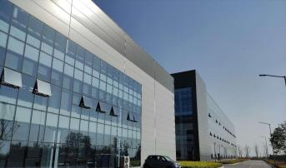
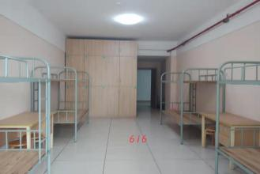
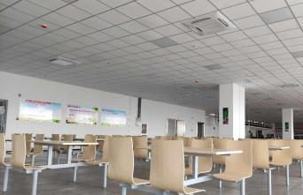
杭州总部
金华办公室
金华AI智造基地
员工食堂
车间实景
员工宿舍

Slide 19
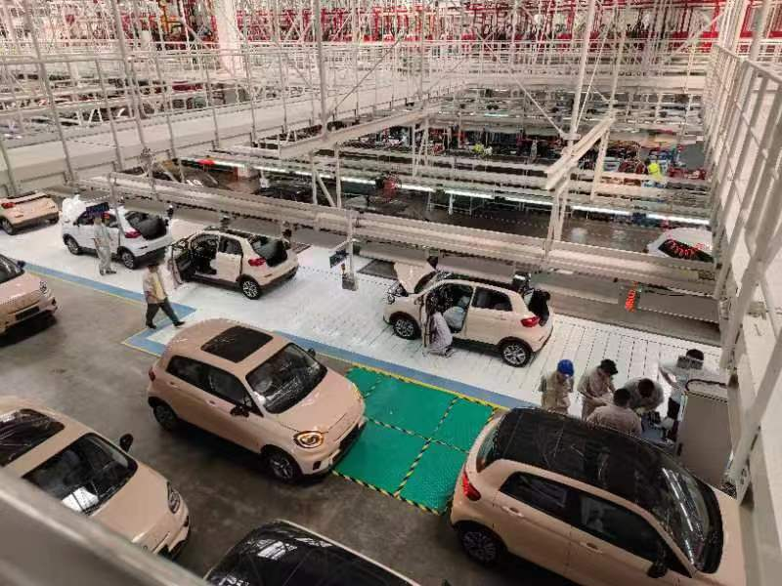
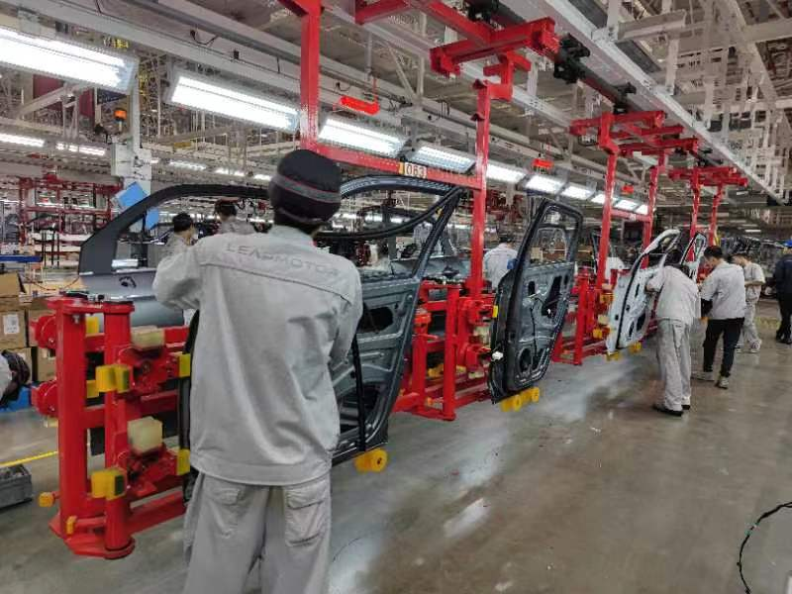
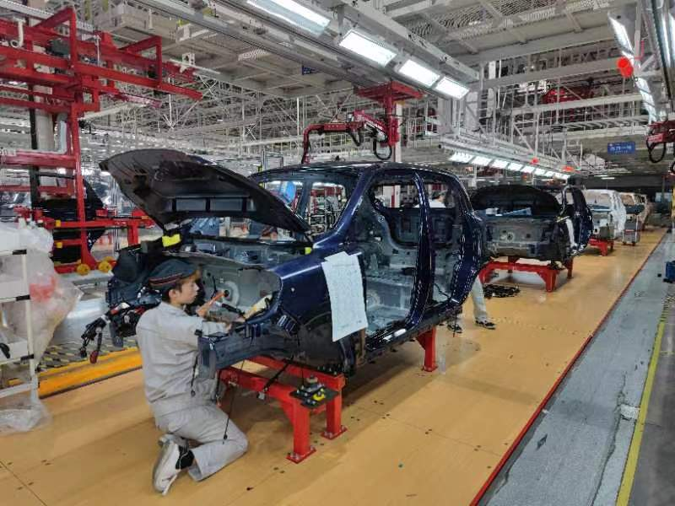
车 间 环 境

Slide 20
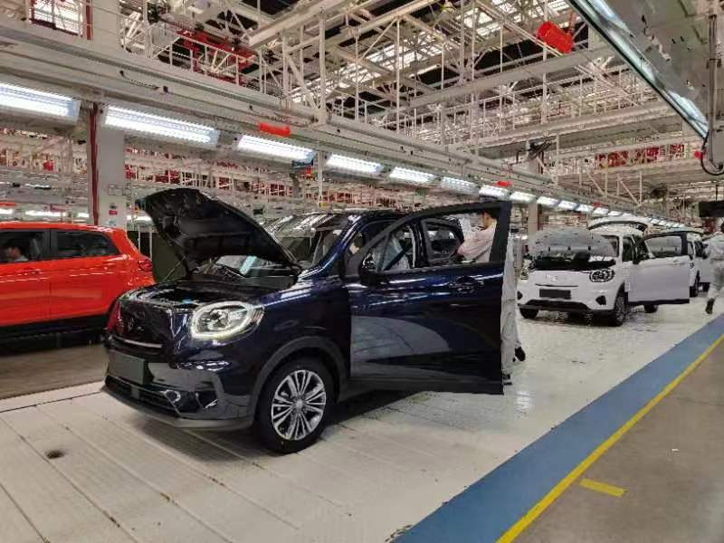
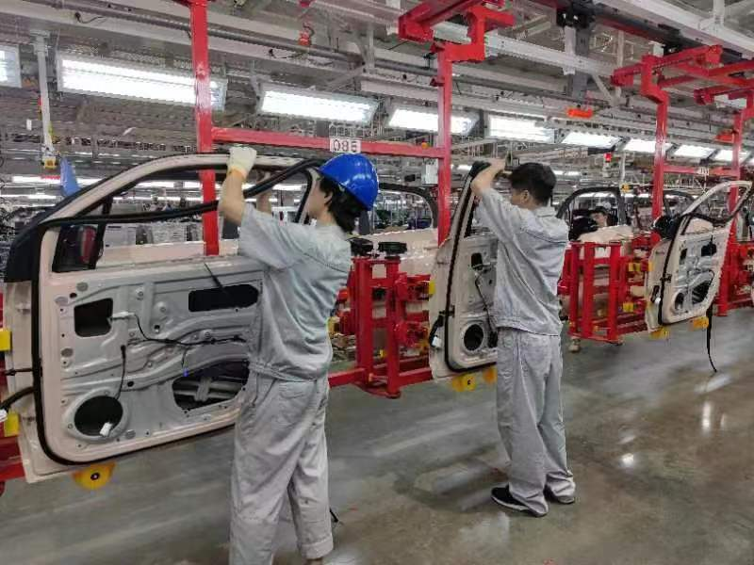
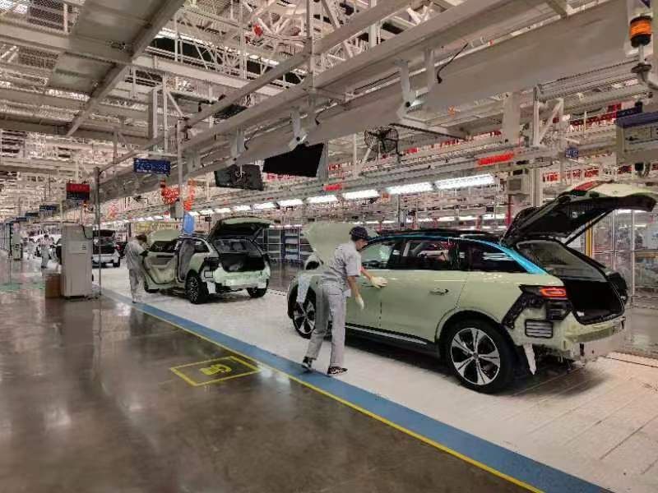
车 间 环 境

Slide 21
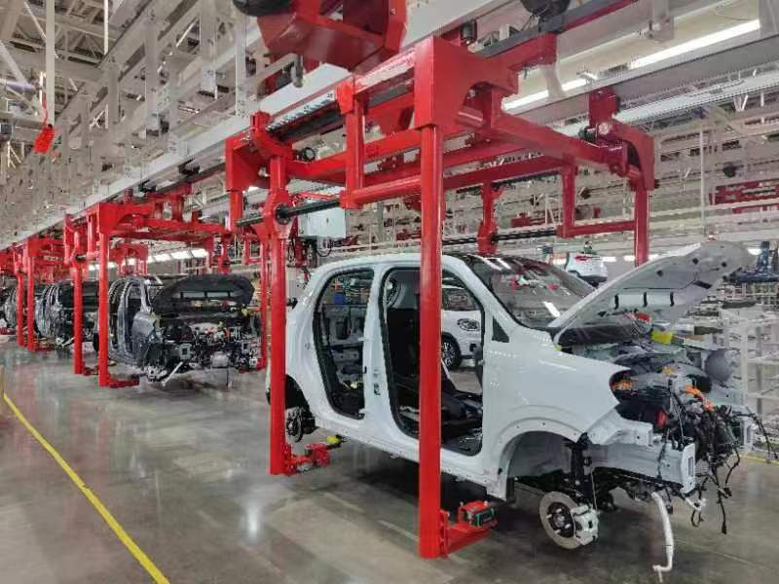
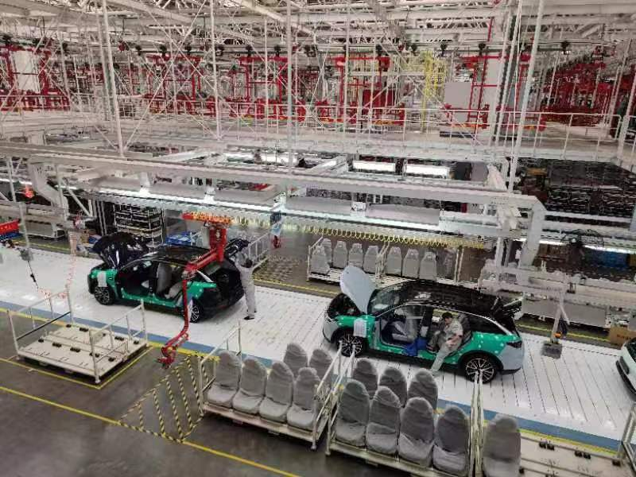
车 间 环 境

Slide 22
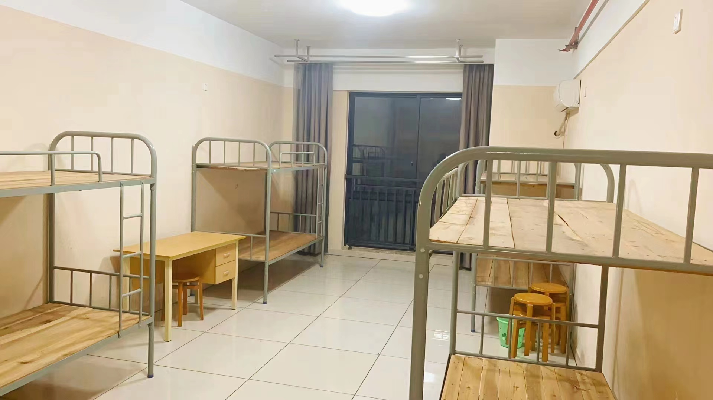
住 宿 环 境

Slide 23
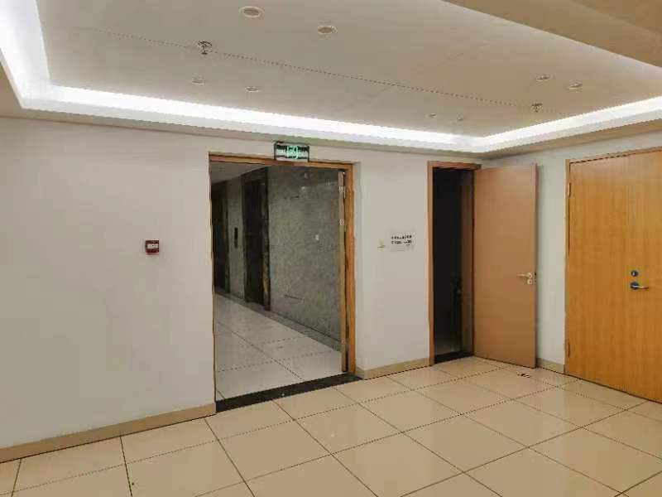
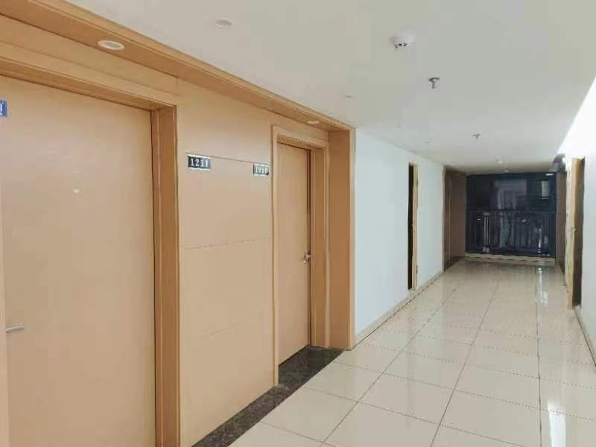
住 宿 环 境

Slide 24
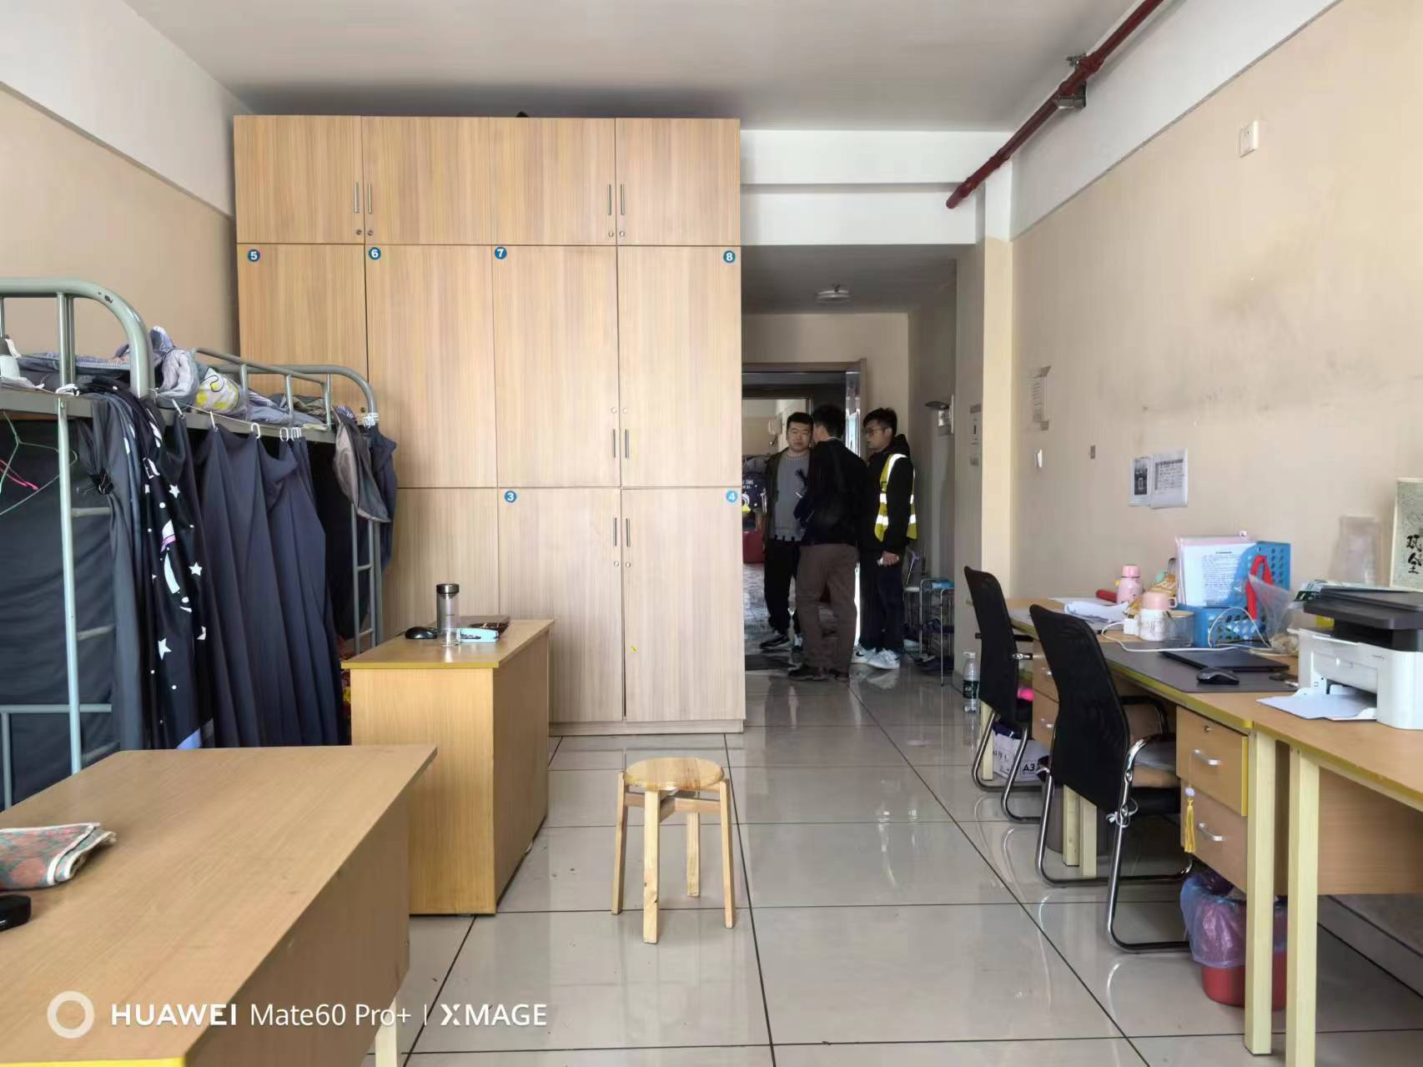
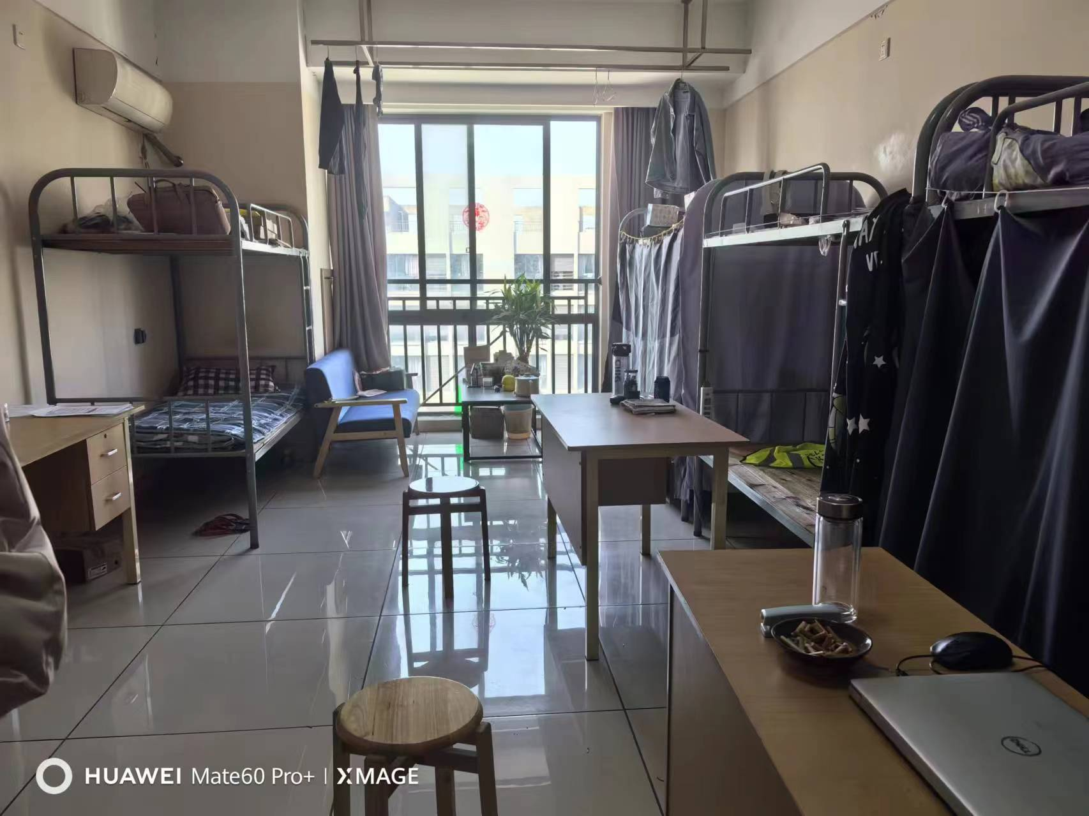
住 宿 环 境

Slide 25
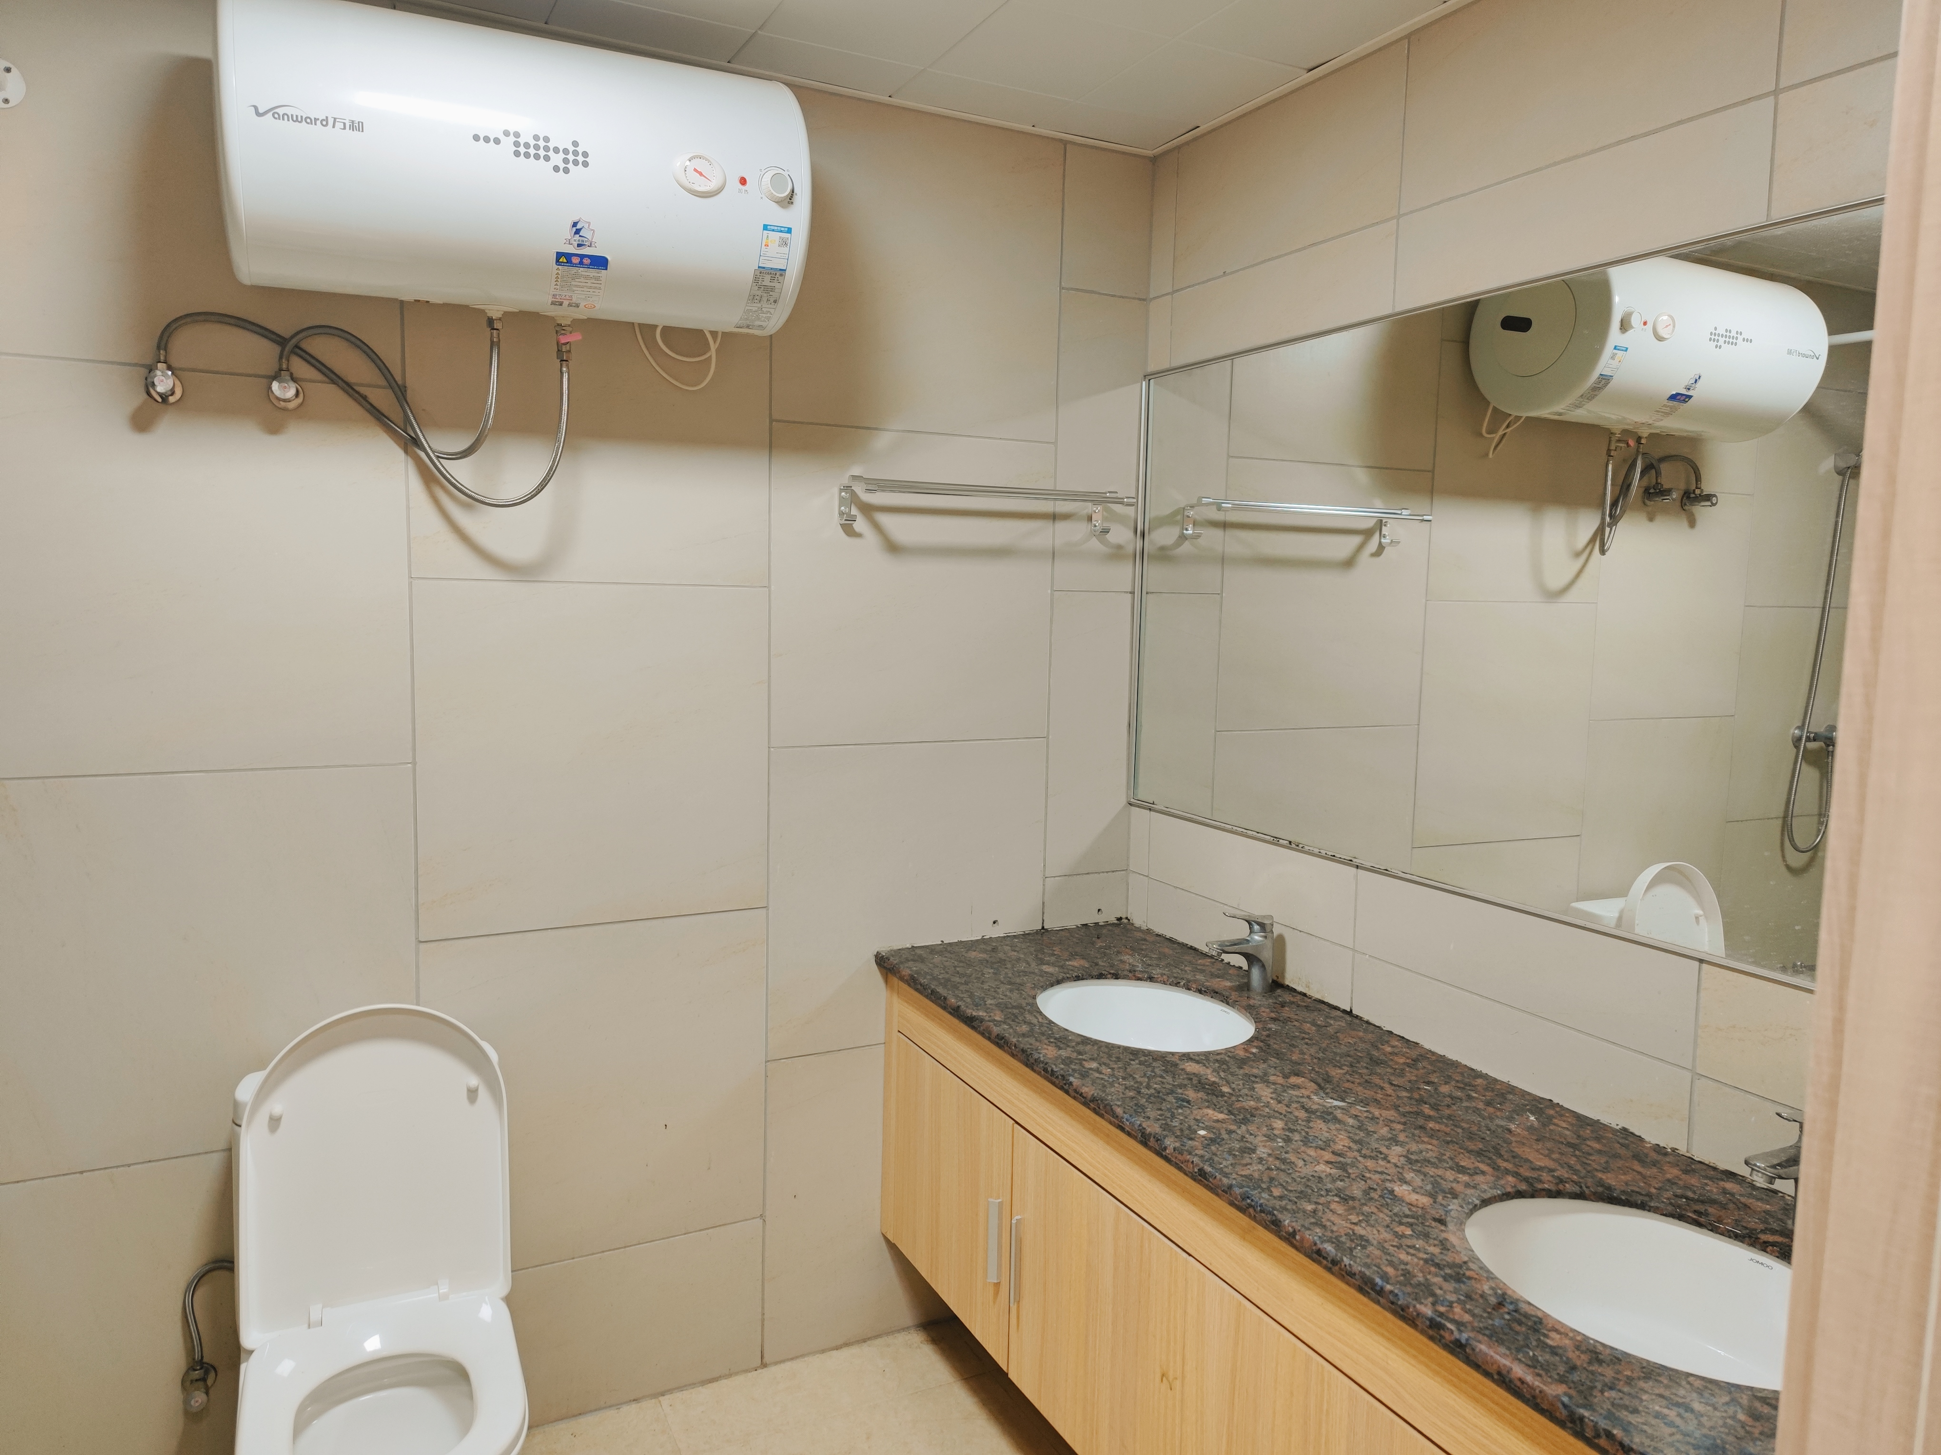
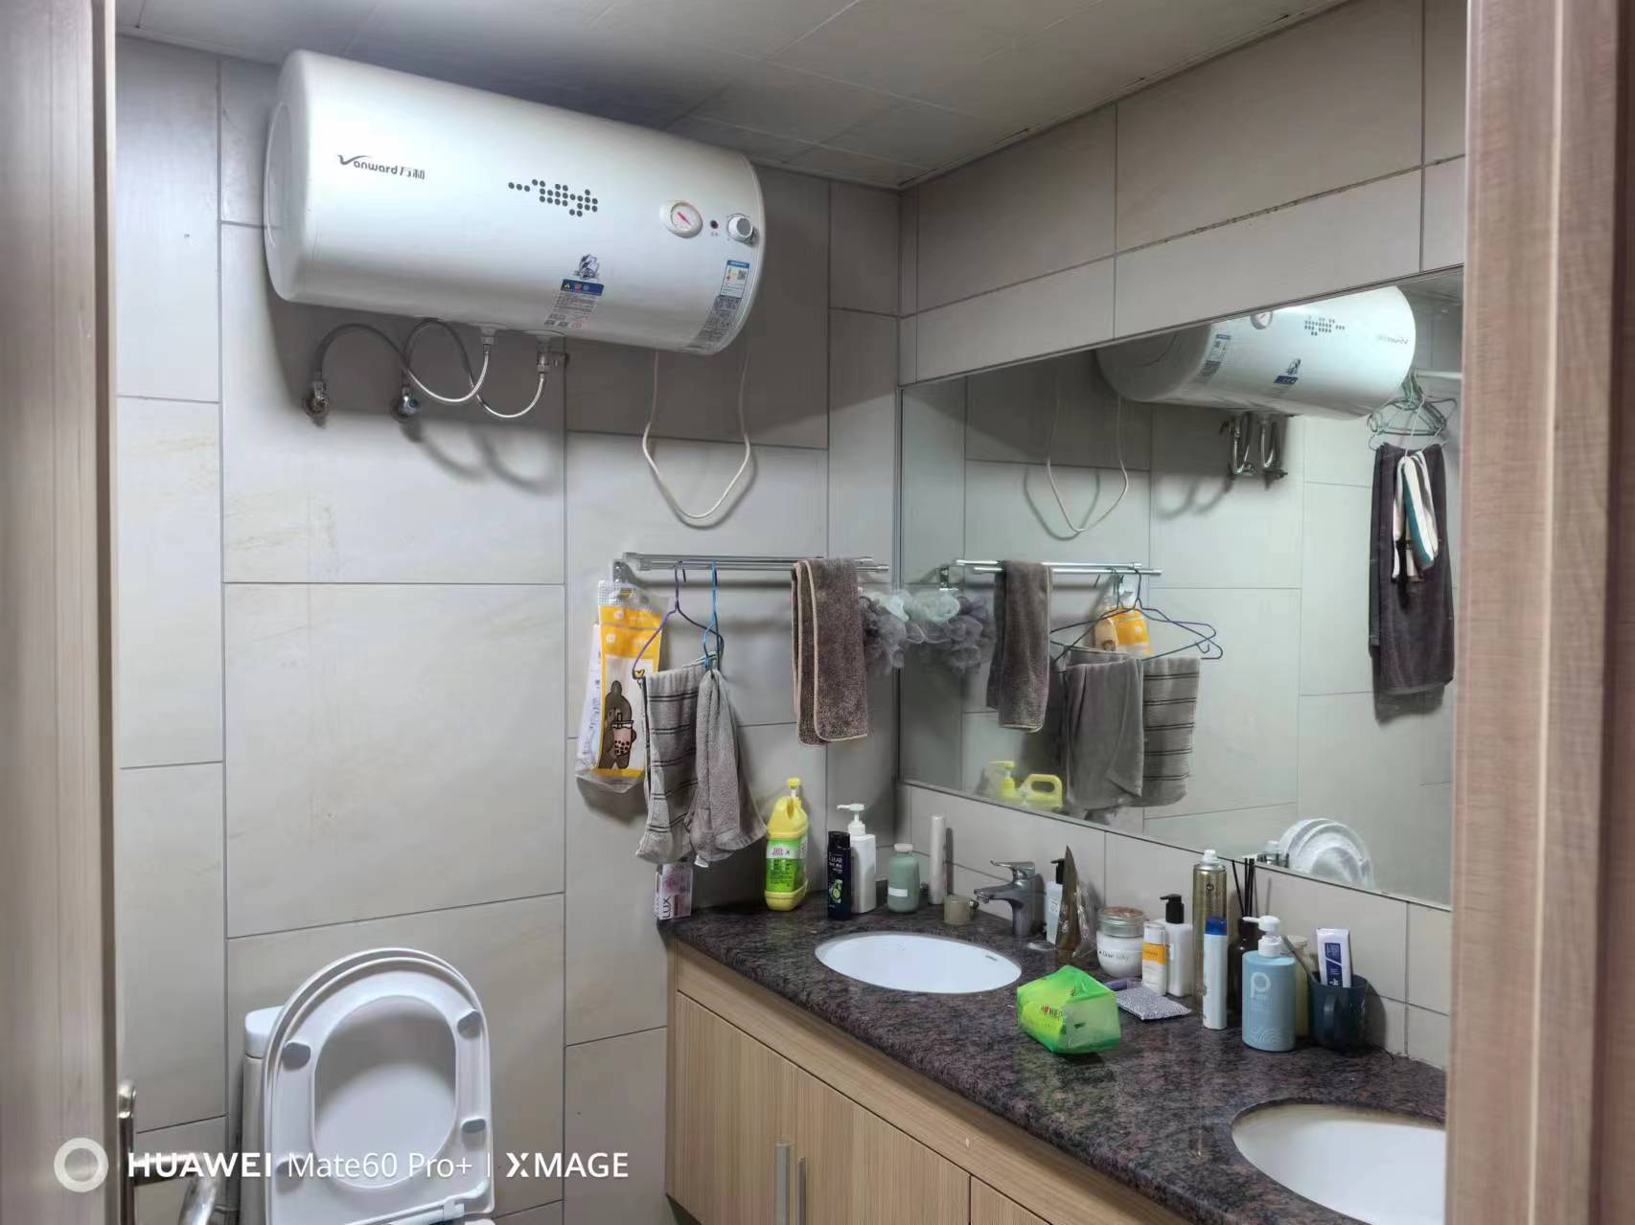
住 宿 环 境

Slide 26
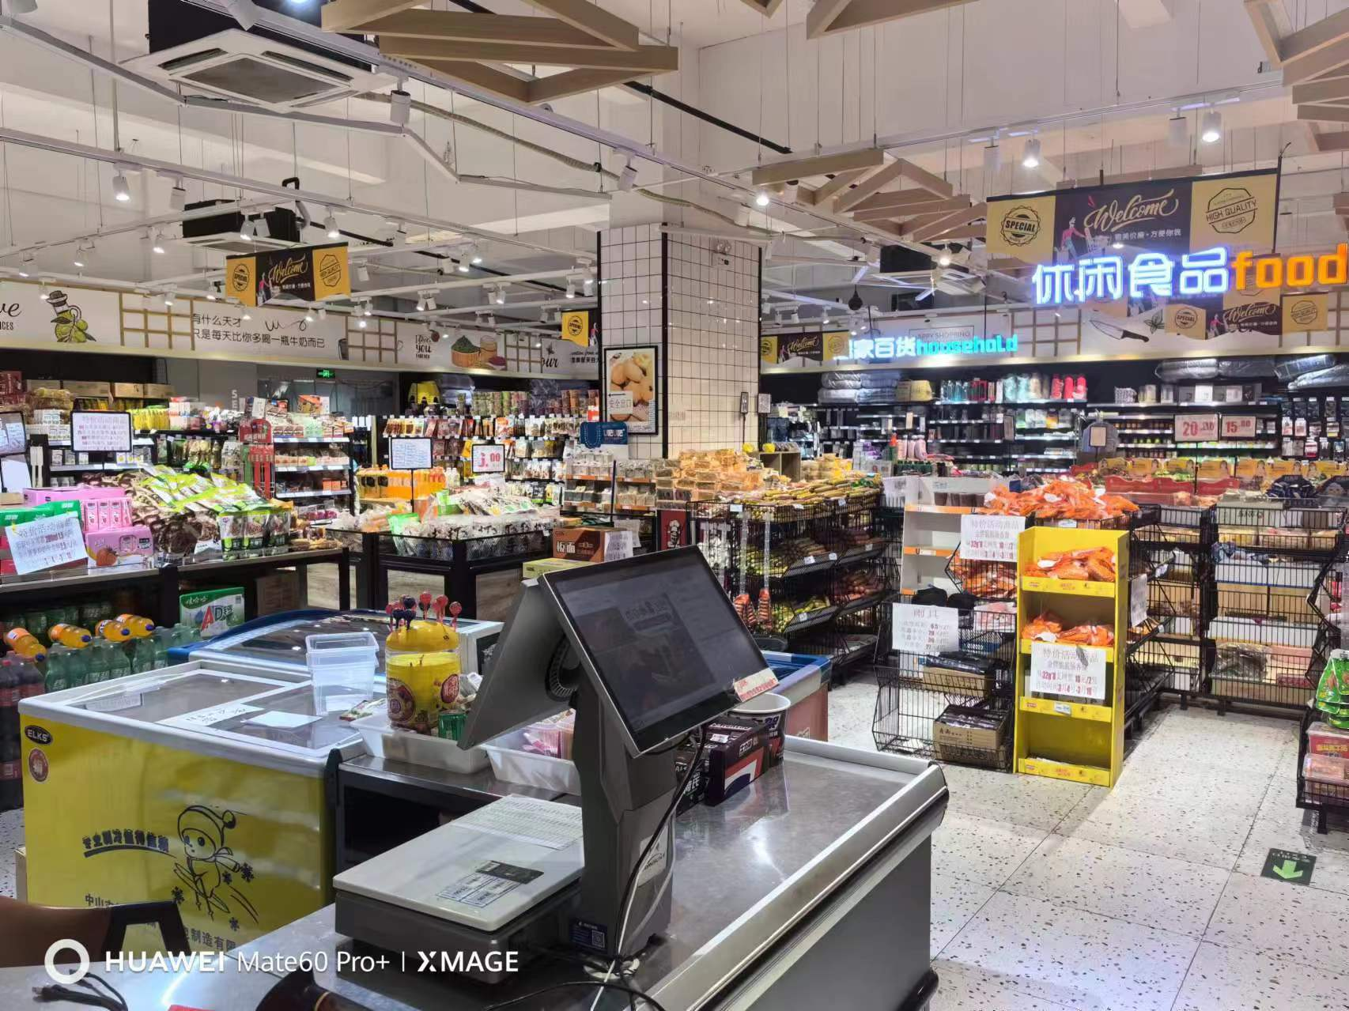
住 宿 环 境

Slide 27
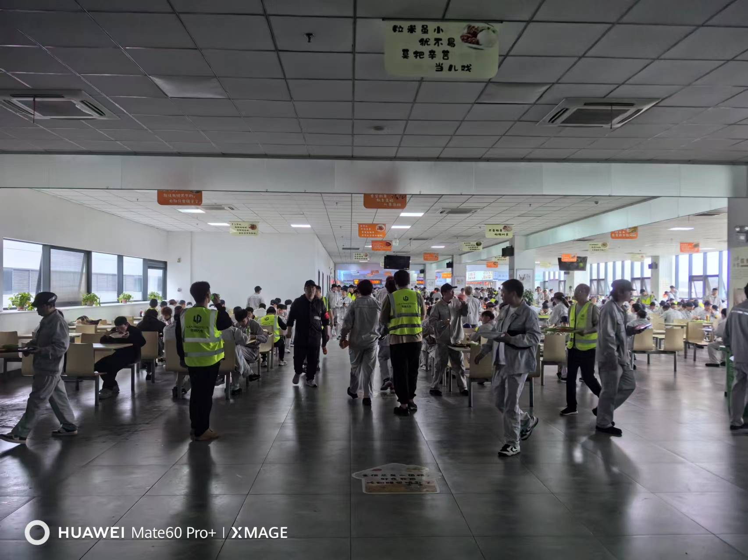
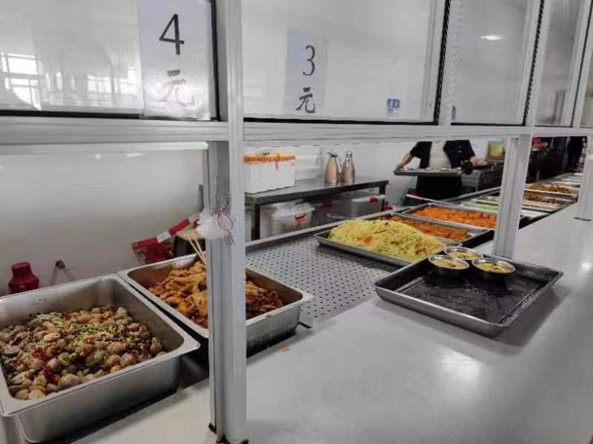
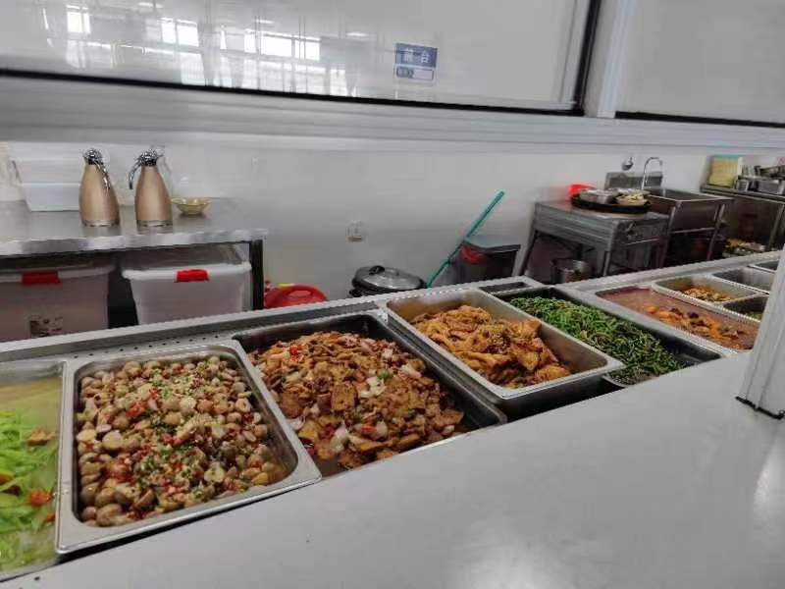
内 部 食 堂

Slide 28
欢 迎 加 入 零 跑 汽 车 开 启 未 来

